Slide 1
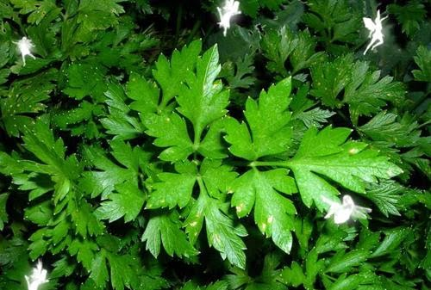
БОЛГРАДСЬКИЙ ЗАКЛАД ЗАГАЛЬНОЇ СЕРЕДНЬОЇ ОСВІТИ №3 БОЛГРАДСЬКОЇ МІСЬКОЇ РАДИ ОДЕСЬКОЇ ОБЛАСТІ
Тема: «Дослідження якості та безпечності зелені столової»
Виконала:
Братова Тетяна Іванівна
учениця 9 класу
Керівник:
Грекова Олена Дмитрівна
Вчитель хімії та біології
БОЛГРАДСЬКОГО ЗЗСО №3
№ 3
Болград 2021
1

Slide 2
Мета:
вивчити окремі показники якості та безпечності зелені столової, що реалізується на агропромисловому ринку м. Болграда
2

Slide 3
Задачі:
— опрацювати літературні дані відповідно обраної теми;
— моніторинг дослідження зелені столової в лабораторії ветеринарно-санітарної експертизи на ринку;
—провести органолептичне дослідження зелені столової;
—дослідити вміст нітратів у зелені столовій в різні пори року;
— провести хіміко-токсикологічне дослідження зелені столової.
3

Slide 4
Робота виконувалась на базі лабораторії ветеринарно-санітарної експертизи на агропромисловому ринку м. Болграда, а також на кафедрі ветеринарної гігієни, санітарії і експертизи Одеського державного аграрного університету
4

Slide 5
Таблиця 1. Загальна кількість досліджень зелені столової за 2016-2018 роки
№ з/п | Рік | Кількість досліджень
1 | 2014 | 553
2 | 2015 | 608
3 | 2016 | 645
4 | Всього | 1806
5

Slide 6
Рис. 1. Відсоткове співвідношення різних видів зелені столової, яка досліджувалась протягом 2016–2018 рр.
6

Slide 7
Рис. 2. Сезонна динаміка надходження зелені столової для досліджень (з березня 2017 по березень 2018 р.)
7

Slide 8
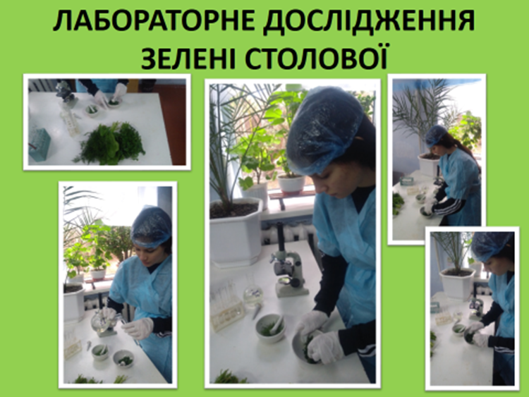

Slide 9
Таблиця 2. Вміст солей нітратів у зразках зелені столової (M±m, n=35)
№ з/п | Вид зелені столової | ГДР солей нітратів, мг/кг | Вміст нітратів, мг/кг
 |  |  | зима |  | весна
 |  |  | SOEKS | Н-401 | SOEKS | Н-401
1 | Петрушка | 1500 | 920±35 | 455±15 | 1010±55 | 890±34
2 | Кріп | 1500 | 835±27 | 370±24 | 995±40 | 745±45
3 | Шпинат | 1500 | 834±41 | 325±38 | 940±65 | 710±35
4 | Щавель | 1500 | - | - | 690±20 | 350±40
8

Slide 10
Рис.3 Коливання вмісту солей нітратів у зелені столовій в зимово-весняну пору (мг/кг)
9

Slide 11
Таблиця 3. Токсичність дослідних зразків зелені столової (n=35)
№ з/п | Вид зелені столової | Пора року | Оцінка токсичності | Висновок
1 | Петрушка | зима | Загибель більшості колпод наступає протягом 3-х годин. | Слабка токсичність
 |  | весна | Впродовж 3-х годин всі колподи залишаютьс рухливими. | Не токсичний
2 | Кріп | зима | Впродовж 3-х годин всі колподи залишаютьс рухливими. | Не токсичний
 |  | весна | Впродовж 3-х годин всі колподи залишаютьс рухливими. | Не токсичний
3 | Шпинат | зима | Впродовж 3-х годин всі колподи залишаютьс рухливими. | Не токсичний
 |  | весна | Впродовж 3-х годин всі колподи залишаютьс рухливими. | Не токсичний
4 | Щавель | зима | - | -
 |  | весна | Впродовж 3-х годин всі колподи залишаютьс рухливими. | Не токсичний
10

Slide 12
ВИСНОВКИ
1. Видове різноманіття та кількість зелені столової, що реалізується на агропродовольчому ринку м. Болград Одеської області характеризується сезонністю. Найбільша її кількість встановлена влітку – 198 зразків, а найменша – взимку – 41 зразок.
2. Взимку через високу вартість зелені столової постачальники формують пучки з більш дрібних гілочок. Тривале її перебування на лотках зумовлює наявність механічних пошкоджень, пожовтіння, в’ялих екземплярів. Зелень столова взимку характеризується менш вираженими смаковими якостями та слабко вираженим ароматом.
3. Навесні у зелені столовій вміст нітратів значно вищий, відносно показників,отриманих взимку. Найбільшим вмістом солей нітратів навесні характеризувалася петрушка, а найменшим – щавель. Взимку найбільший вміст нітратів виявлено у петрушці, а найменший – у шпинаті.
4. Застосування інтенсивних технології та добрив під час вирощування петрушки у зимову пору призводить до виникнення її слабкої токсичності.
11

Slide 13
ПРОПОЗИЦІЇ ВИРОБНИЦТВУ
1. Перед застосуванням зелень столову доцільно ретельно мити під проточною водою.
2. Уникати вживання зелені столової у великій кількості взимку.
3. Стебла рослин бажано видаляти з метою зменшення вмісту солей нітратів.
4. Реалізацію зелені столової доцільно організувати таким чином, щоб вона на ринках не контактувала з повітрям та руками (прозорі контейнери, криті вітрини тощо).
12

Slide 14
Список використаних джерел
1. Ароматні, красиві, корисні.//Дім, Сад, Город., 2012. №3(279). С. 8-9
2. Барабаш О.Ю. Петрушка: в сезон і взимку/ О.Ю.Барабаш //Дім,сад,город.,2006.-№11.-С.4
3. Ветеринарно-санітарна експертиза рослинних харчових продуктів: Навч. посібник для студентів та магістрантів за спец. «Ветеринарна медицина» /І. В. Яценко,І. Л. Цивірко, А. М. Труш,Н. О.Югай[та інші]. За ред. доктора вет. наук, професораІ. В. Яценка— Харків: Еспада, 2011. — 256 с.
4.Ворошило Л.Н. Справочник по приемке, хранению и реализациипродовольственныхтовароврастительногопроисхождения / Л.Н. Ворошило, В.П. Гильтяева. В.Т. Колесников и др. Под ред. В.Е. Мицыка.—К.: Техника, 1991. — 215 с.
5.Гіль Л. С. Сучасні технології овочівництва закритого і відкритого ґрунту. Ч. 2. Відкритий ґрунт. Навчальний посібник /Л. С. Гіль, А. І.Пашковський, Л. Т. Суліма.— Вінниця: Нова Книга, 2008 —312 с.
6. Григоровская М. Шпинат огородный. / М. Григоровская // Огородник.— К, 2008.-№10. — С.40
7.Зеленні та пряносмакові овочеві культури / Улянич 0. І. — К: «ДІЯ», 2004. — 168 с, з іл.
8. Зелені, пряносмакові та десертні овочі. [Електронний ресурс]. — Режим доступу: http://www.studfiles.ru/preview/5437116/page:34/
9.Непорожная Е., селекціонер Донецкой ОС ИОБ НААН Украины. Петрушка: и вершки, и корешки/ Е. Непорожная//Овощеводство №10(106) 2013 С. 42-45
10.Обов’язків мінімальний перелік досліджень сировини, продукції рослинного та тваринного походження, комбікормової сировини, комбікормів ветеринарних препаратів та ін., які слід проводити в державних лабораторіях ветеринарної медицини і за результатами яких видається ветеринарне свідоцтво Ф-2 Київ — 2004р.
11.Омельянова Л.А. Овощи: от поля до прилавка. /Л. А. Омельянова— Донецк: Донбас, 1990.-63с.
12. Подлрятов Г.І., Войцехівський В.І., Мацейко Л.М., Рожко В.І. Основи стандартизації, управління якістю та сертифікація продукції рослинництва: Посібник. - К.: Арістей, 2004. – 615
13. Практикум з ветеринарно-санітарної експертизи з основами технології та стандартизації продуктів тваринництва і рослинництва/ В.І. Хоменко та ін. — Київ: Ветінформ, 1998. — 240 с.
14.Сотникова Татьяна. Исследование продукции растениеводства на наличие нитратов и их влияния на здоровье человека. / Т. Сотникова.[Електронний ресурс]. — Режим доступу: http://livescience.ru

Slide 15
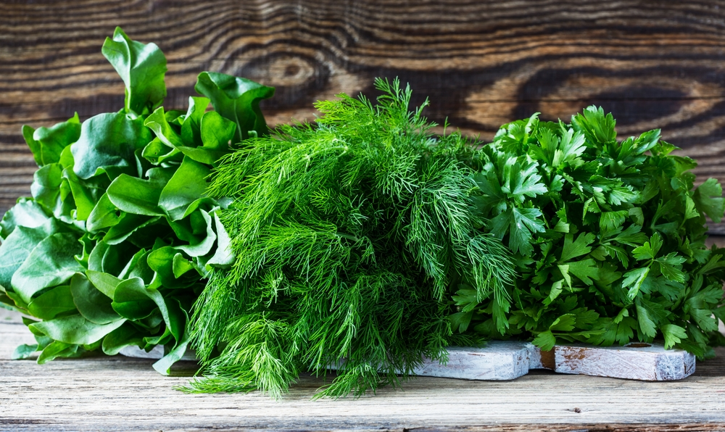
ДЯКУЮ ЗА УВАГУ !!!

